Slide 1

文 件 I/O
5.1 概述
5.2 高级例程
5.3 低级例程
5.4 文件导入向导
5.5 本章小结

Slide 2
5.1 概 述
MATLAB提供了丰富的手段进行数据文件的输入、输出。其中，MATLAB把从磁盘或者剪贴板获取数据到MATLAB的工作空间的过程称之为导入(Importing)数据，把数据从MATLAB的工作空间中按照一定的格式保存到磁盘的过程称之为导出(Exporting)数据。MATLAB导入数据支持的文件格式种类繁多，略加分类包含文本格式文件、二进制格式文件以及其他标准格式文件。用户需要根据不同的需要(导入数据还是导出数据)以及文件的格式(文本或二进制)选择不同的文件I/O方式。

Slide 3
MATLAB自己提供一种特殊的数据文件格式——MAT文件，这种文件是一种二进制格式文件，扩展名为 .mat，它为MATLAB提供了跨平台的数据交互能力。这些 *.mat 文件之所以能够独立于各种平台的原因是在文件头带有设备的签名，MATLAB 在载入文件时将检查这个签名，如果发现文件来源不同于当前的系统，则进行必要的转换。目前MAT文件的版本为5，它的文件格式如图5-1所示。

Slide 4
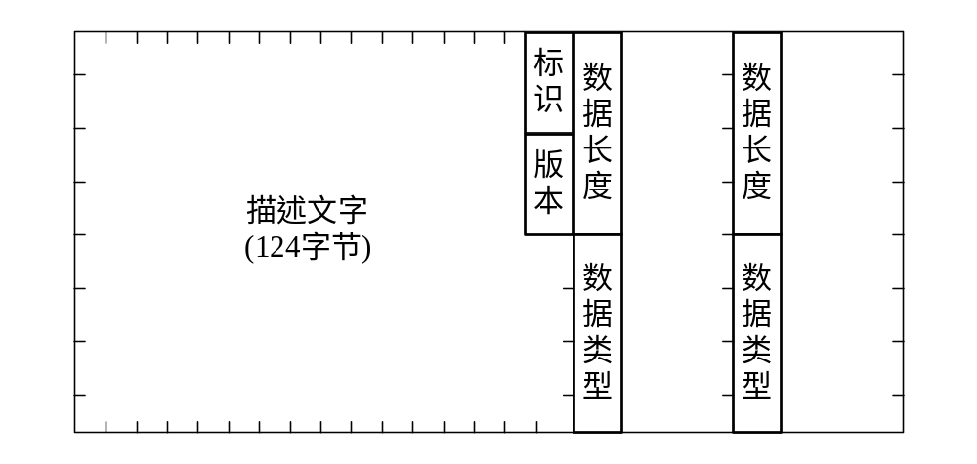
图5-1 MAT文件格式
一般MAT文件分为两个部分：文件头部和数据。其中在文件的头部主要包括一些描述性文字和相应的版本与标识，这部分占用了128个字节。此后依次是保存在MAT文件中的数据，数据是按照数据类型、数据长度和数据三个部分保存的。
MAT文件不仅可以被MATLAB的函数加载，而且还能被C或者Fortran语言编写的程序读写，MATLAB提供了相应的API用于这些应用程序的编写。有关MAT文件的C/Fortran语言API参阅《MATLAB外部接口编程》一书。

Slide 5
相对于数据导出，数据文件的读取往往是进行文件I/O比较重要的环节。在MATLAB中进行数据文件的导入有三种不同的途径，分别是高级例程、低级例程和文件导入向导。
其中，MATLAB的高级文件I/O例程分别针对不同的数据文件格式提供了不同的文件I/O函数，这些函数能满足大多数情况下数据导入和导出的需要。
而低级文件I/O例程则为访问任何一种类型文件的数据提供了接口，不过前提是编程人员必须知道文件的格式。否则读取的结果是错误的。
文件的导入向导是供数据导入用的图形界面，用于导入已知格式的文件和有一定规则的ASCII文本文件。

Slide 6
5.2 高 级 例 程
5.2.1 一般数据文件操作
如前文所示，MAT文件是MATLAB独有的文件格式，提供了跨平台的数据交换能力，也是MATLAB用户最常用的数据文件格式。在MATLAB中，可以将当前工作空间中的变量保存成MAT文件，也可以将MAT文件中的数据导入到MATLAB的工作空间中，这两个过程分别使用save指令和load指令就可以完成。
需要说明一点，load和save指令不仅能够加载和保存MAT格式的数据文件，而且还能够加载一般的文本格式文件。但是在文本数据文件中不能包含特殊的文件间隔符。因此，将这两个指令称之为操作一般数据文件的指令。

Slide 7
save指令能够将当前工作空间中的变量保存到指定的数据文件中，其基本语法为
save 将当前工作空间中所有的变量保存到matlab.mat文件中
save filename var1 var2...... 将当前工作空间中的变量var1、var2等保存到指定文件中
save filename data* (功能同上)其中*为通配符
save filename 将当前工作空间中所有的变量保存到指定 的文件中
save ......option 按照option的不同取值保存数据
save('filename',......) save指令的函数格式用法

Slide 8
其中，option可以有如下几种可能：
-append 在已有的数据文件尾部追加数据
-ascii 保存为ASCII文本格式，数据按照八位精度保存
-ascii -double 保存为ASCII文本格式，数据按照十六位精度保存
-ascii –tabs保存为ASCII文本格式，数据之间使用制表符作为间隔
-ascii -doube –tabs 上述几种选项的结合
-mat 保存为二进制的MAT文件格式(默认)
-v4 保存为版本4格式的数据文件

Slide 9
注意：
版本4的MAT文件是早期的MATLAB数据文件格式，现在已经很少使用了。若保存数据为文本格式时不指定间隔符为制表符，则数据之间使用空格作为数据之间的间隔。
load指令将数据文件的数据导入到MATLAB的工作空间，其基本的语法为
  load 将matlab.mat文件中所有的变量加载到当前的工作空间
  load filename 将指定文件中所有的变量加载到当前的工作空间
  load filename var1 var2 ......将指定文件中指定的变量加载到当前工作空间
  load filename -ascii 将数据文件按照文本格式加载
  load filename -mat 将数据文件按照MAT文件格式加载
  S = load(......) load指令的函数格式用法

Slide 10
注意：
使用load指令加载数据文件时，数据文件只要保存在MATLAB的搜索路径上即可，同时若不指明数据文件的扩展名，则数据文件默认按照二进制的MAT文件格式加载，否则都按照文本格式文件加载。
这里结合具体的操作示例来说明save和load指令的使用方法。

Slide 11
例子5-1 save和load指令示例。
在MATLAB命令行窗口中，键入下面的指令：
  >> clear all
  >>%创建变量
  >> x1 = 2; x2 = 3; x3 = 4; y1=0;
  >> %保存数据
  >> save xdata x1 x2
  >> %察看当前路径下的MAT文件
  >> dir *.mat
  xdata.mat
  >> %将数据保存为ASCII格式文件
  >> save xdata2.dat x* -ascii
  >> clear all
  >> %加载数据——默认加载二进制格式文件

Slide 12
>> load xdata
>> whos
Name Size Bytes Class
x1 1x1 8 double array
x2 1x1 8 double array
Grand total is 2 elements using 16 bytes
>> %加载ACSII格式的数据
>> load xdata2.dat
>> whos
Name Size Bytes Class
x1 1x1 8 double array
x2 1x1 8 double array
xdata2 3x1 24 double array
Grand total is 5 elements using 40 bytes

Slide 13
例子5-1演示了使用save和load指令保存加载数据的基本过程。 需要注意，保存数据文件时的通配符“*”的使用，在例子5-1的操作中，保存文本格式文件时使用了该通配符，于是MATLAB将所有以x开头的变量保存了起来。另外，在加载文本格式的数据时，将所有的数据保存在一个变量中。同样，保存数据的时候，若不保存为二进制格式的MAT文件，则最好指定数据文件的扩展名。
注意：
Mathworks公司推荐用户在使用MATLAB的过程中尽量使用MAT文件保存用户的数据，这样便于不同平台下的用户共享数据。

Slide 14
5.2.2 文本文件操作
前面小节介绍的load和save指令只能用于读写简单格式的文本文件，在很多时候，数据文件的数据之间使用了特殊的间隔符，或者数据文件直接使用Excel电子表格形式进行保存，这时save或者load指令就不能发挥作用了，于是，MATLAB提供了相应的函数用来完成这些类型数据文件的读写工作。在表5-1中对常用数据文件的读写函数进行了总结。

Slide 15
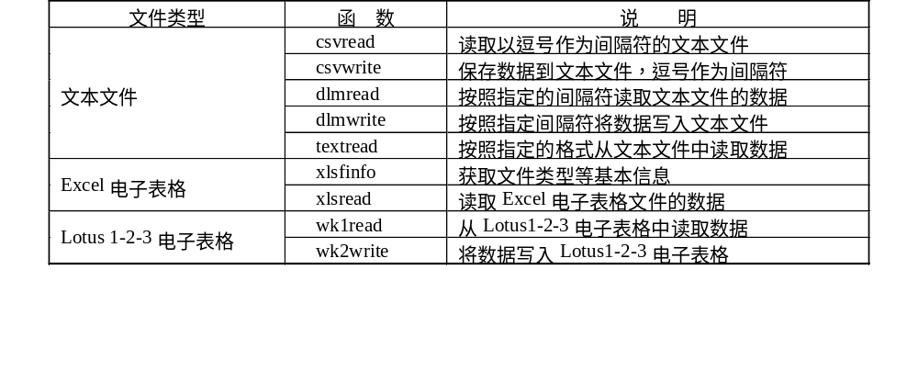
表5-1 常用数据文件的读写函数

Slide 16
例子5-2 有间隔符的文本读写。
  001 function delimiter_examp
  002 % DELIMITER_EXAMP
  003 % 读取具有不同间隔符号的文本数据文件
  004 % 创建数据
  005 A = round(rand(2,5)*100);
  006 % 将数据A保存到csvexamp.txt
  007 csvwrite('csvexamp.txt',A);
  008 % 在从该文件中读取数据
  009 B = dlmread('csvexamp.txt',',');

Slide 17
010 % 进行数据处理......
011 % 将数据B保存到dlmexamp.txt，间隔符由用户输入
012 c = input('输入符号作为间隔符：','s');
013 dlmwrite('dlmexamp.txt',B,c);
014 disp('保存数据文件完毕！');
015 %显示文件的内容
016 disp('csvexamp.txt:')
017 type csvexamp.txt % type是显示m文件的内容
018 disp('dlmexamp.txt:')
019 type dlmexamp.txt

Slide 18
执行例子5-2的代码，在MATLAB命令行中键入：
>> delimiter_examp
输入符号作为间隔符：Q
保存数据文件完毕！
csvexamp.txt:
56,67,31,92,90
93,24,66,59,4
dlmexamp.txt:
56Q 67Q 31Q 92Q 90
93Q 24Q 66Q 59Q 4

Slide 19
注意：
在上面例子运行过程中，输入的间隔符Q后面有一个空格。
例子5-2中使用了csvwrite、dlmread和dlmwrite函数进行了文本文件的读写。在读写过程中，需要注意不同文件数据的间隔符号。csvread和csvwrite函数可以看作是dlmread和dlmwrite函数的特殊版本。
在从文本文件中读取数据的函数中，textread函数是一个比较特殊的函数，它能够按照用户的需要从文本文件中读取指定格式的数据。该函数能够读取的文本文件可以包含任何字符，同时，制定格式的时候可以采用C语言中fscanf使用的格式化字符串。

Slide 20
例子5-3 使用textread函数。
假设在MATLAB的搜索路径下有一个纯文本文件包含了不同的信息，若须读取该文件的内容，可以在MATLAB命令行中键入下面的指令：
    >> type season.txt
    Broncos 14 2 0.8750 y
    Falcons 14 2 0.8750 y
    Lions 5 11 0.3125 n
    Patriots 15 1 0.9375 y
    Vikings 9 7 0.5625 y
>> [team, w, l, wp, playoff] = textread('season.txt', '%s %d %d %f %c')

Slide 21
team =
'Broncos'
'Falcons'
'Lions'
'Patriots'
'Vikings'
w =
14
14
5
15
9

Slide 22
l =
2
>> whos
  Name Size Bytes Class
  l 5x1 40 double array
  playoff 5x1 10 char array
  team 5x1 368 cell array
  w 5x1 40 double array
  wp 5x1 40 double array
Grand total is 59 elements using 498 bytes
…

Slide 23
例子5-4 读取Excel电子表格文件的数据。
在本例中使用的电子表格文件包含下列数据：
  日期 数据 这里呢？
  1 11
  2 12
  3 13
  4 14
  5 15
  6 16
  7 NaN
  8 Inf
  9 19

Slide 24
那么在MATLAB中读取该电子表格文件中的数据：
>> [a,b]=xlsread('xlsexamp.xls')
a =
NaN NaN
1 11
2 12
3 13
4 14
5 15
6 16
7 NaN
8 NaN
9 19

Slide 25
b =
‘日期’ ‘数据' '这里呢？'
[] [] []
[] [] []
[] [] []
[] [] []
[] [] []
[] [] []
[] 'NaN' []
[] 'Inf' []
>> whos
Name Size Bytes Class
a 10x2 160 double array
b 9x3 416 cell array
Grand total is 61 elements using 576 bytes

Slide 26
利用xlsread函数从电子表格中读取数据时，一般将所有数字量读取出来放置在双精度的数组中，当单元格包含字符的时候，读取的数据为NaN(例如读取的数据a)。函数的第二个输出是所有单元格包含的字符串，这些字符串组成一个元胞数组，例如读取的数据b。在读取数据的时候，需要注意Excel文件的版本，不是所有的Excel文件都能够被MATLAB读取的，特别是那些包含了特殊字符的文件。所以，xlsread函数仅仅能完成一些简单的数据读取功能，比较复杂的电子表格读取可以使用MATLAB产品家族中的Excel Link工具箱。关于Excel Link工具将在《MATLAB应用程序集成与发布》一书中详细介绍。

Slide 27
5.2.3 导入其他类型的数据文件
除了前面讲述的几种数据文件类型以外，MATLAB还能够加载其他不同类型的数据文件，例如声音、图像等二进制数据文件。MATLAB能够读入的二进制文件类型以及相应的加载函数信息可以通过在MATLAB中键入help fileformats命令来获取。在表5-2中，总结了MATLAB能够加载的常见的数据文件格式。

Slide 28
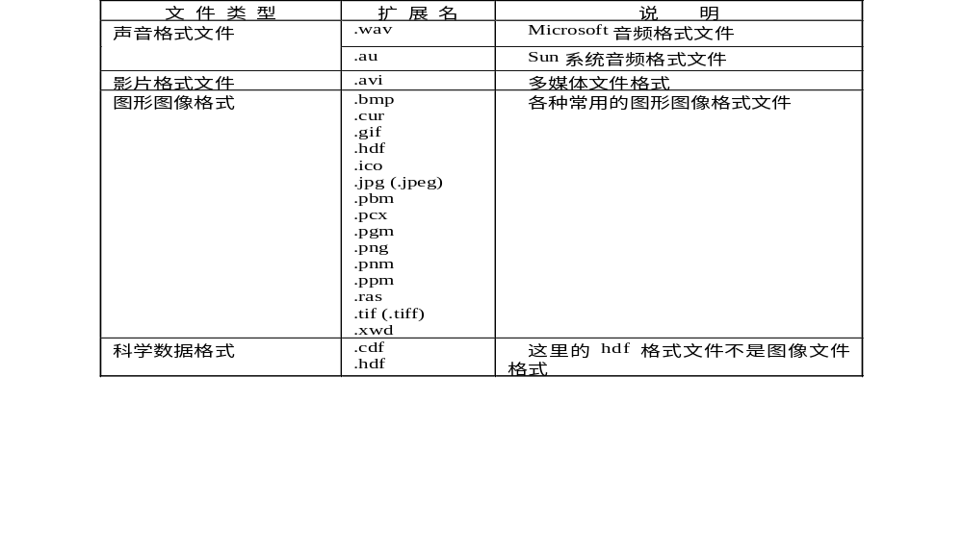
表5-2 MATLAB能够加载的数据文件格式

Slide 29
例子5-5 importdata函数的使用示例。
在当前的目录中有三个数据文件，其中一个是声音文件为train.wav，一个是图像文件为sample.jpg，另外一个为例子5-4中使用的Excel电子表格，这里统一使用importdata函数将它们导入。在MATLAB命令行中键入下面的指令：
  >> clear all
  >> %导入声音文件
  >> snd = importdata('train.wav');
  >> whos
  Name Size Bytes Class
  snd 1x1 103296 struct array

Slide 30
  Grand total is 12883 elements using 103296 bytes
  >> %将声音播放出来
  >> sound(snd.data,snd.fs)
  >> %导入图像文件
  >> img = importdata('sample.jpg');
  >> whos
  Name Size Bytes Class
  img 473x600x3 851400 uint8 array
  snd 1x1 103296 struct array
  Grand total is 864283 elements using 954696 bytes

Slide 31
>> %在图形窗体中显示图像
>> image(img)
>> %导入Excel电子表格
>> xls = importdata('xlsexamp.xls');
>> whos
Name Size Bytes Class
img 473x600x3 851400 uint8 array
snd 1x1 103296 struct array
xls 1x1 824 struct array
Grand total is 864346 elements using 955520 bytes
>> %xls的内容
>> xls
xls =
data: [10x2 double]
textdata: {9x3 cell}

Slide 32
导入的图片文件在MATLAB图形窗体中的显示效果如图5-2所示。
例子5-5使用importdata函数导入了三种不同格式的数据文件，并且利用不同的方式将相应的数据显示出来，比如声音文件通过声卡播放出来，而图像文件则通过图形窗体显示出来。importdata函数可以看作是导入数据的万能函数，该函数几乎可以导入MATLAB支持的各种格式类型的数据文件。该函数通过函数finfo获取数据文件的类型信息，然后使用不同的辅助函数来加载不同的数据文件，例如加载图像文件使用imread函数，加载声音文件则使用auread函数等。使用这个函数的好处非常明显，就是利用一个函数就可以完成加载各种数据的操作，不过也有相应的缺点，就是程序的效率不比使用专门的函数好。有兴趣的读者可以尝试读读importdata函数的源代码，这里给出部分代码片段。

Slide 33
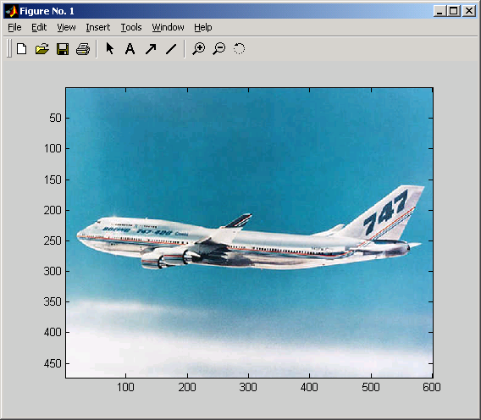
图5-2 加载的图片文件的显示效果

Slide 34
例子5-6 importdata函数源代码清单片段。
  % 读入Lotus电子表格文件
  case 'wk1'
  [out.data, out.textdata] = wk1read(FileName);
  out = LocalRowColShuffle(out);
  % 读入AVI影片格式文件
  case 'avi'
  out = aviread(FileName);
  % 读入图形图像格式文件
  case 'im'
  [out.cdata, out.colormap] = imread(FileName);
…

Slide 35
% 读入AU格式声音格式文件
case {'au','snd'}
[out.data, out.fs] = auread(FileName);
% 读入WAV格式声音文件
case 'wav'
[out.data, out.fs] = wavread(FileName);
…

Slide 36
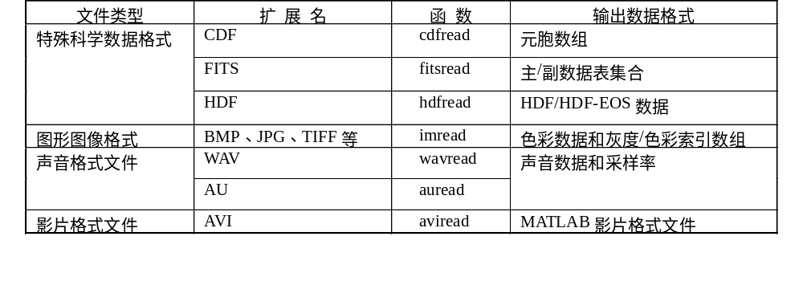
表5-3 部分数据文件的专用加载函数

Slide 37
5.2.4 导出二进制格式数据
MATLAB除了能够导入前面小节介绍的各种格式的数据文件外，还可以将工作空间的数据导出成不同格式的文件。这一过程不仅可以通过图形用户界面完成，还可以通过MATLAB函数来完成。不过，导出二进制文件没有统一的函数可以使用，不同格式的文件有不同的导出函数，在表5-4中对部分函数进行了总结。

Slide 38
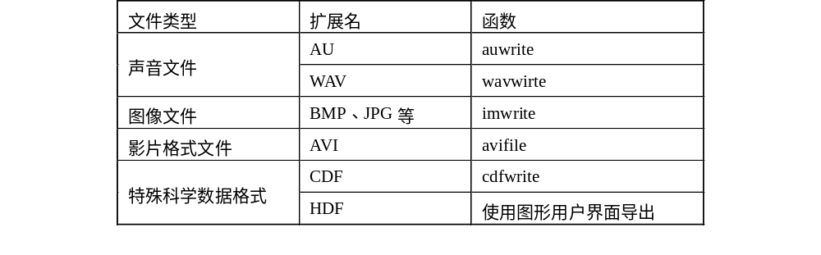
表5-4 二进制数据文件导出函数

Slide 39
5.3 低 级 例 程
5.3.1 打开关闭文件
在进行文件读写之前必须将需要读写的文件在MATLAB中打开。打开文件的函数为fopen，其命令行格式为
fid = fopen('filename', 'flag');
其中，flag为控制文件读写的标识符，它的取值可以为
* r表示打开的文件进行读的操作。
* w表示打开的文件进行写的操作，若文件不存在则创建新的文件。

Slide 40
* a表示打开的文件进行追加数据的操作，若文件不存在则创建新的文件。
* r+表示打开的文件既可以进行写的操作，也可以进行读的操作。
* w+表示打开的文件既可以进行写的操作，也可以进行读的操作，若文件不存在则创建新的文件。
* a+表示打开的文件既可以进行写的操作、读的操作，也可以进行数据追加操作，若文件不存在则创建新的文件。

Slide 41
若能够成功地打开文件，则fid为非负的整数，否则为-1，而相应的错误信息，可以作为fopen函数的第二个输出参数输出到工作空间中。使用fopen函数的常见代码段如下所示：
    001 fid=0;
    002 filename=input('Open file: ', 's');
    003 [fid,message] = fopen(filename, 'r');
    004 if fid == -1
    005 disp(message)
    006 end

Slide 42
这段代码从命令行窗口中获取一个文件名，然后用fopen函数打开它，若没有成功，则将相应的错误信息显示在命令行窗口中。
关于fopen函数的详细用法请参阅MATLAB的帮助文档。
关闭已经打开的文件需要使用fclose函数，其基本的命令格式为
status = fclose(fid)
关闭文件之后，fid变量依然存在于工作空间中，但是对fid再进行文件I/O操作是错误的。若函数运行成功，则status为0，否则为-1。

Slide 43
5.3.2 读写数据
打开文件之后就要进行文件内容的读写了，MATLAB提供了两大类低级文件I/O函数进行文件内容的读写——二进制文件读写函数和文本文件读写函数，在表5-5中对这些函数进行了简要的总结。

Slide 44
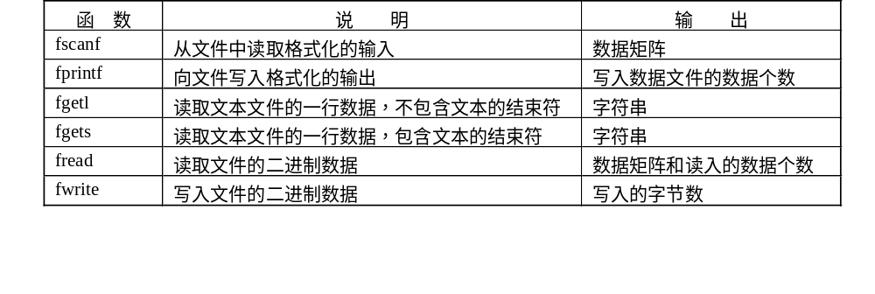
表5-5 读写数据的低级I/O函数

Slide 45
例子5-8 格式化输入、输出示例。
001 function data = txtio_examp
002 %TXTIO_EXAMP文本文件的格式化输入输出
003
004 %打开一个文本文件写入数据
005 [fid msg] = fopen('square_mat.txt','wt');%t以文本方式打开
006 if fid == -1
007 disp(msg);
008 return;
009 end
010 % 写入数据
fprintf(fid,'%s\n','文本文件格式化输入输出示例');
%\n为换行符

Slide 46
012 fprintf(fid, ‘%i\t%i\t%i\n’,[1 2 3;4 5 6;7 8 9]); %\t为制表符
013 % 关闭文件
014 fclose(fid);
015 % 打开文本文件读入数据
016 fid=fopen('square_mat.txt', 'r');
017 if fid == -1
018 disp(msg);
019 return;
020 end
021 % 读取数据

Slide 47
022 title = fgetl(fid);
023 disp(title);
024 data=fscanf(fid, '%i');
025 data = reshape(data, 3, 3);
026 % 关闭文件
027 fclose(fid); %运行一下

Slide 48
在例子5-8展示了使用fscanf和fprintf进行数据文件I/O的过程，这两个函数使用起来和C语言的函数没有太多区别，其格式化的文本和C语言的也保持一致，具体的请参阅C语言的说明或者MATLAB的帮助文档。
不过在MATLAB中使用这些函数充分利用了基于向量或者矩阵的运算特点，例如在例子5-8的012、024行进行数据的写入和读取操作时，若使用C语言完成同样的工作则需要使用循环来处理，但是在MATLAB中仅仅用一行代码就实现了相同的工作。

Slide 49
例子5-9 二进制文件的读写。
001 function [data,count,status] = binio_examp
002 %BINIO_EXAMP 二进制文件读写示例
003
004 % 打开二进制文件写入数据
005 fid = fopen('magic5.bin','wb');
006 % 写入文本数据
007 count1 = fwrite(fid,'喂，你好吗？','int32');
008 % 写入数据，count1写入的字节数
009 count2= fwrite(fid,magic(5),'int32');
010 %关闭文件
011 status = fclose(fid);

Slide 50
012 % 打开二进制文件读取数据
fid = fopen('magic5.bin','rb');
%“b”以二进制格式打开
014 % 读取文本
015 S = fread(fid,count1,'int32');
016 disp(['读取数据类型: ',class(S)]);
017 disp(['读取数据内容: ',char(S')]);
018 % 读取数据
019 data = fread(fid,count2,'int32');
020 data = reshape(data,5,5);
021 %关闭文件
022 status = fclose(fid);

Slide 51
读写二进制文件的时候略微麻烦一些，就是在读写数据的时候需要指定数据的类型和读取数据的个数。例如在例子5-9的007、009行写入数据时，分别要指定写入数据的类型，在015、019行读入数据时，需要指定读取的数据类型和个数，并且这些信息要同数据文件内容保持一致，否则读入的数据就不会正确。

Slide 52
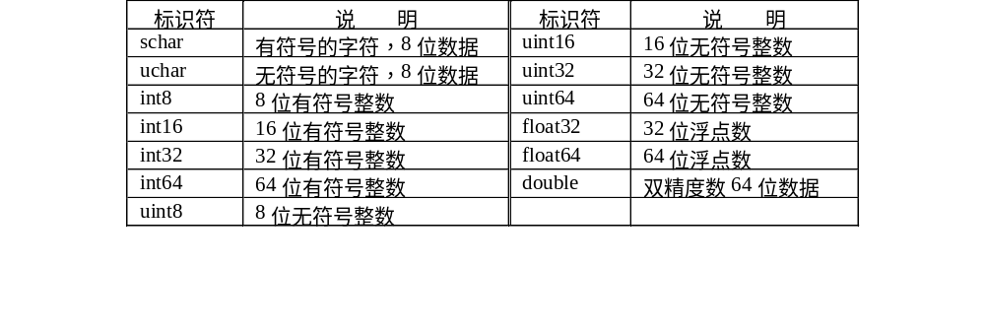
表5-6 数据类型标识符

Slide 53
由于在写入二进制文件数据时只能够写入8位的字符数据，所以在例子5-9写入文本数据的时候没有将文本数据按照字符类型写入，而是按照32位整数的格式写入的，也可以按照16位无符号整数类型写入，所以在读入数据时也按照32位整数的格式读入。若在fread函数或者fwrite函数进行操作的时候不指定数据类型标识符，则默认按照uchar的格式读写数据。运行例子5-9的代码，在MATLAB命令行中键入：
  >> [data count status] = binio_examp
  读取数据类型: double
  读取数据内容: 喂，你好吗？

Slide 54
data =
17 24 1 8 15
23 5 7 14 16
4 6 13 20 22
10 12 19 21 3
11 18 25 2 9
count =
25
status =
0

Slide 55
除了在表5-6中总结的各种数据类型标识符外，还可以使用C++语言的数据类型关键字来表示不同的数据类型，例如short、float、ushort、long等，只不过在使用这些关键字的时候，不同的操作系统平台上可能同样的数据类型占用的字节数不尽相同，所以，尽量不使用这些数据类型关键字进行二进制数据文件的I/O，具体的内容介绍可以参阅C++语言手册或者MATLAB的帮助文档。

Slide 56
5.3.3 文件位置指针
当正确地打开文件并进行数据的读写时，MATLAB自动创建一个文件位置指针来管理和维护文件读写数据的起始位置。所以，在进行数据文件的读写时，需要通过某种手段来控制和判断当前文件位置指针，例如判断当前文件位置指针是否已经到达文件尾部，将文件位置指针移动到指定的位置，获取当前文件位置指针在文件中的位置以及将文件位置指针重置在文件的头部等。在MATLAB中，通过表5-7中的函数来控制、判断文件位置指针。

Slide 57
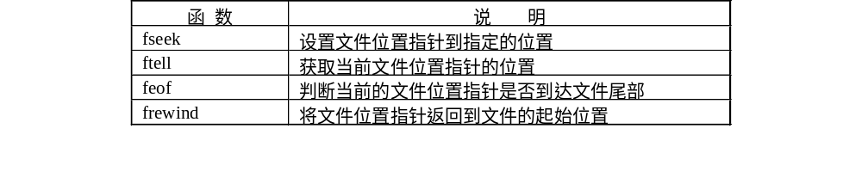
表5-7 文件位置指针函数
其中，fseek函数的命令行格式如下：
status = fseek(fid,offset,origin)

Slide 58
status = fseek(fid,offset,origin)
在命令行中，fid指已经打开的数据文件，而offset是指移动文件指针的偏移量，若数值为正则向文件尾部的方向移动文件位置指针，若数值为0则不移动文件位置指针，若数值为负则向文件头部的方面移动文件位置指针，offset的单位为字节数。origin为字符串，代表文件指针的位置（设定从文件的哪里开始偏移），有效值为bof，表示文件的头部，cof表示当前的文件指针位置，eof表示文件的尾部。函数的返回值status若为0则表示操作成功，否则为-1。错误的类型可以用ferror函数获取。

Slide 59
例子5-10 文件位置指针函数示例。
  001 function [pos,status] = pos_examp
  002 %POS_EXAMP 文件位置指针示例
  003
  004 % 创建文件
  005 fid = fopen('testdata.dat','wb');
  006 x = 1:10;
  007 fwrite(fid,x,'short');
  008 fclose(fid);
  009 % 打开数据文件
  010 fid = fopen('testdata.dat','rb');

Slide 60
011 %获取当前的文件指针位置
012 pos = ftell(fid);
disp(['当前的文件位置指针:',num2str(pos)]);
%当前的文件位置指针:0
014 % 向文件尾部移动文件指针6个字节
015 status = fseek(fid,6,'bof');
016 % 读取数据
017 four =fread(fid,1,'short');
disp(['读取的数据: ',num2str(four)]);
%读取的数据: 4
019 % 获取当前的文件指针
020 pos = ftell(fid);
disp(['当前的文件位置指针:',num2str(pos)]);
%当前的文件位置指针: 8

Slide 61
022 % 从当前的位置向文件头部移动指针4个字节
023 status = fseek(fid, -4,'cof');
024 % 获取当前的文件指针
025 pos = ftell(fid);
disp([ '当前的文件位置指针: ',num2str(pos)]);
%当前的文件位置指针: 4
027 % 读取数据
028 three = fread(fid,1,'short');
disp(['读取的数据: ',num2str(three)]);
%读取的数据: 3

Slide 62
例子5-10说明了数据文件位置指针移动和获取的各种方法。运行例子5-10，在MATLAB命令行窗口中键入下面的指令：
>> [pos,status] = pos_examp
当前的文件位置指针:0
读取的数据: 4
当前的文件位置指针: 8
当前的文件位置指针: 4
读取的数据: 3
pos =
4
status =
0

Slide 63
5.4 文件导入向导
MATLAB为了便于用户导入数据还提供了导入数据向导，导入数据向导是一个图形用户界面，能够帮助用户导入各种类型的数据，这样，就不必通过编写程序就可以把数据导入到MATLAB的工作空间。本小节通过具体的示例来讲解导入数据向导的使用方法。
  例子5-11 通过数据导入向导导入文本数据文件。
  首先启动导入数据向导，启动导入数据向导有不同的方法：
  * 通过菜单命令，执行“File”菜单下的“Import Data”命令。
  * 在MATLAB命令行中，键入指令uiimport。
  * 执行MATLAB的“Start”菜单中“MATLAB”子菜单下的“Import Wizard”命令。

Slide 64
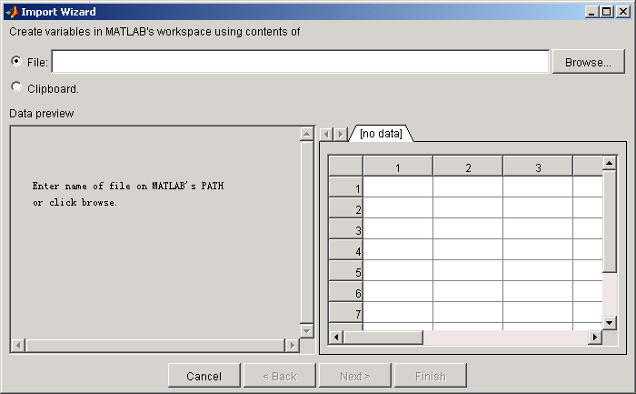
图5-4 启动数据导入向导的初始画面

Slide 65
单击“Browse”按钮，在弹出的对话框中选择需要加载的数据文件，单击“打开”按钮，对话框如图5-5所示。
用鼠标选择需要打开的文件，然后单击“打开”按钮之后，数据导入向导尝试分析并加载数据文件，并且将能够加载的数据显示在图形界面中。

Slide 66
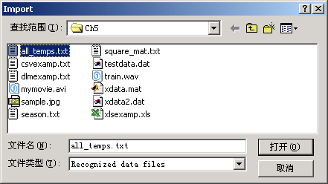
图5-5 选择需要加载的数据文件

Slide 67
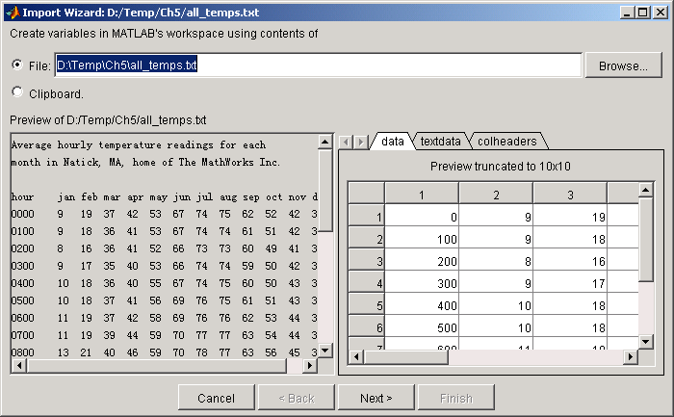
在如图5-6的对话框中可以通过“data”、“textdata”和“colheaders”标签页察看导入的数据，若导入正确无误后，单击“Next”按钮，对话框将要求用户选择数据的分隔符号，如图5-7所示。
图5-6 加载了数据的数据导入对话框

Slide 68
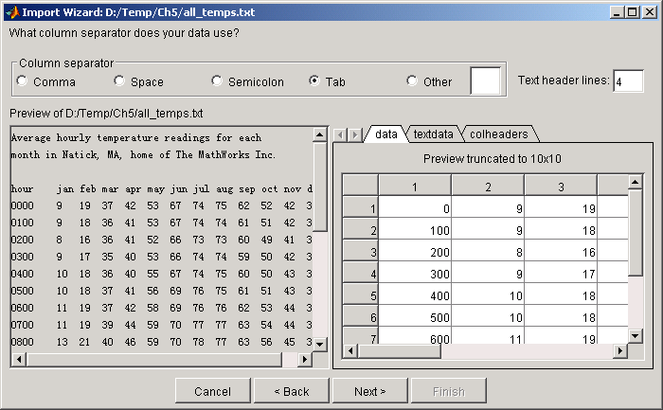
图5-7 选择不同的分隔符号

Slide 69
在对话框中可以直接设置的分隔符有逗号(Comma)、空格符(Space)、分号(Semicolon)、制表符(Tab)或者自定义(Other)，当选择自定义(Other)方式时，需要在相应的文本输入框中指定分隔符字符。
不同的数据文件包含的数据分隔符不尽相同，所以不同的分隔符号在同样的数据文件中导入的数据也不一样。在这一步骤中一定要选择合适的数据分隔符，之后单击“Next”按钮，对话框要求选择不同的数据变量，如图5-8所示。

Slide 70
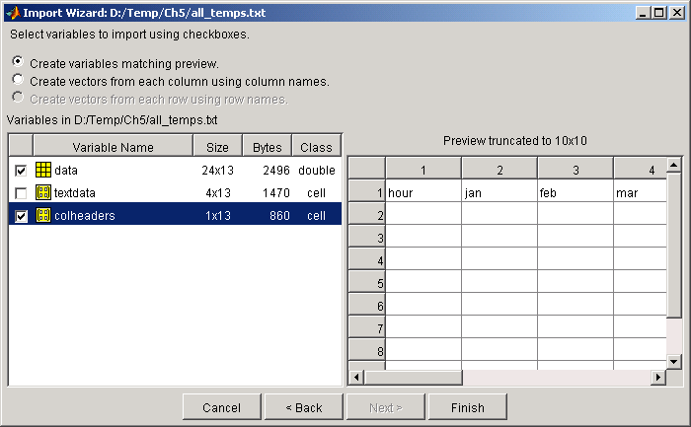
图5-8 选择数据变量

Slide 71
选择数据变量之后就可以单击“Finish”按钮完成整个数据导入的过程，这时在MATLAB的工作空间中，将出现刚才导入的两个变量，在MATLAB中键入whos命令察看：
  >> whos
  Name Size Bytes Class
  colheaders 1x13 860 cell array
  data 24x13 2496 double array
  Grand total is 365 elements using 3356 bytes
导入数据向导不仅可以从文本文件或者二进制文件中导入数据，而且还能够从剪贴板中导入数据，例子5-12演示了这一过程。

Slide 72
例子5-12 从剪贴板导入数据。
本例子使用的数据文件为例子5-4使用的Excel文件。首先在Excel中打开该文件，并且选择数据文件的A、B、C三列，通过“编辑”菜单下的“拷贝”命令，或者通过快捷键Ctrl+C拷贝数据，如图5-9所示。

Slide 73
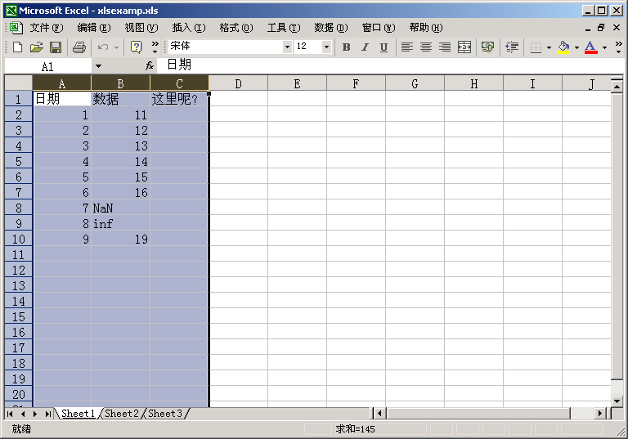
图5-9 在Excel中选择数据

Slide 74
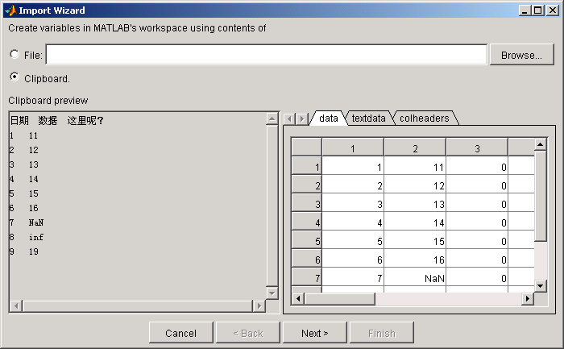
启动数据导入向导，在数据导入向导的第一个界面选择“Clipboard”单选框，若剪贴板上存在有效的能够导入的数据时，则数据导入向导如图5-10所示。
图5-10 通过剪贴板导入数据

Slide 75
接下来的步骤和例子5-11中的一致，这里不再赘述，不过通过剪贴板导入的数据和例子5-4导入的数据得到的变量不同，通过例子5-4导入的数据变量a和b，分别将NaN和Inf作为字符串处理，而利用数据导入向导导入数据的时候，将NaN和Inf分别作为数据处理。导入数据后在MATLAB的工作空间中察看数据：
    >> whos
    Name Size Bytes Class
    data 9x3 216 double array
    Grand total is 27 elements using 216 bytes

Slide 76
>> data
data =
  1 11 0
  2 12 0
  3 13 0
  4 14 0
  5 15 0
  6 16 0
  7 NaN 0
  8 Inf 0
  9 19 0
注意比较变量data和例子5-4中变量a的差别。

Slide 77
例子5-13 通过数据导入向导导入二进制文件。
数据导入向导还能够导入二进制文件，这里以声音文件作为例子演示导入数据的过程，导入其他类型的数据文件的过程与之只存在某些细节上的不同，但是总的步骤是一致的。
首先启动数据导入向导，并且选择需要导入的声音文件train.wav，这时的导入数据向导如图5-11所示。

Slide 78
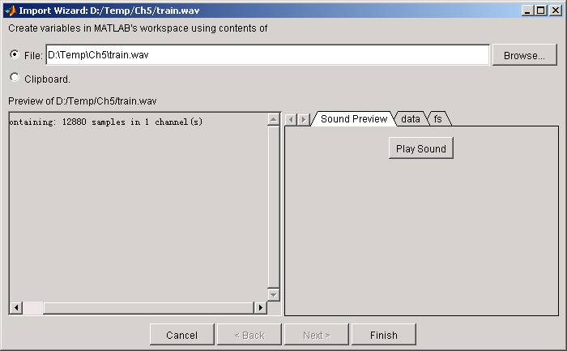
图5-11 导入声音数据的导入数据向导

Slide 79
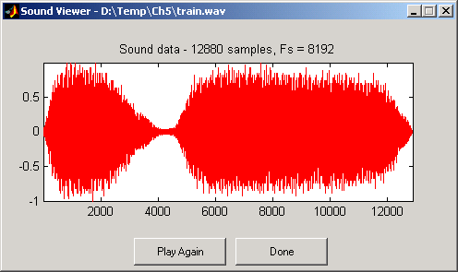
单击界面上的“Play Sound”按钮，可以通过计算机的声卡播放声音，并且能够给出声音数据的图形显示，如图5-12所示。
图5-12 声音文件的图形显示

Slide 80
这里不仅通过图形方式显示了数据文件，还给出了声音文件的统计信息，例如声音文件的采样率和声音文件的采样点数。
在导入数据向导的“data”和“fs”标签页可以察看相应的数据，然后单击“Finish”按钮完成导入数据的过程，这时导入工作空间的数据为一个结构，通过whos指令察看：
    >> whos
    Name Size Bytes Class
    train 1x1 103296 struct array
    Grand total is 12883 elements using 103296 bytes
    >> train
    train =
    data: [12880x1 double]
    fs: 8192

Slide 81
5.5 本 章 小 结
通过本章的学习，读者应该能够了解并掌握使用MAT文件，以及在MATLAB中导入各种数据文件数据的方法，还可以通过编写M语言代码完成数据文件的读写过程。MATLAB的数据导入、导出功能非常强大，通过导入、导出数据，使MATLAB能够灵活处理各种格式的数据文件，利用MATLAB进行数据处理是一件非常容易的事情，但是导入数据是这一过程的前提。本章讲述了大量的MATLAB内建函数和M核心函数，读者应该通过阅读代码和自己动手实践尽快掌握这些函数的用法。

Slide 82
在本章，重点介绍的是MATLAB和外界各种数据文件进行交互的方法，其中包括各种高级例程和低级例程，最后还介绍了数据导入向导的使用方法。MATLAB能够处理的信息都必须通过导入数据文件来完成，而MATLAB产品体系所包含的各种产品模块能够处理的信息远不仅仅是数据文件，例如，利用Excel Link工具箱可以从Excel软件的电子表格中获取数据，利用Database工具箱能够从各种关系型数据库中导入数据，利用Data Acquisition工具箱可以从各种类型的PC数据采集器中获取实测数据，利用Instrument Control工具箱能够从GBIP、VXI、RS232/422等总线中读取数据，利用Image Acquisition工具箱能够从图像获取设备中采集图像数据。这些工具箱极大丰富了MATLAB的功能，使其能够获取各种数据信息，从而利用MATLAB强大的数据分析、处理、建模和仿真能力构造集成化的测量、测试环境。

